Slide 1
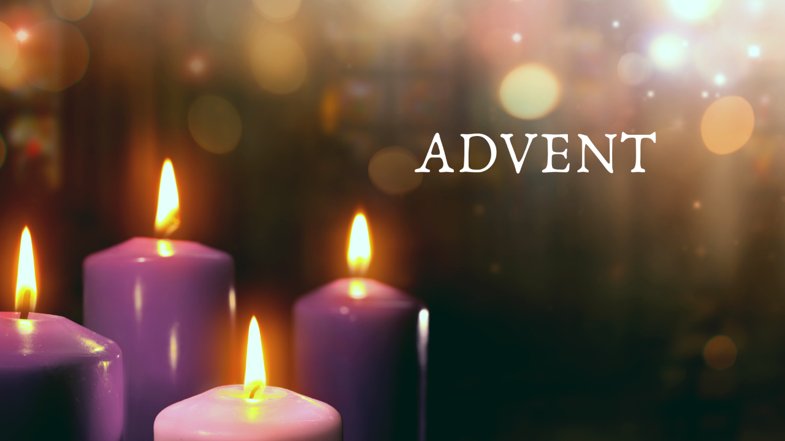
Plaats maken voor licht in ons leven

Slide 2
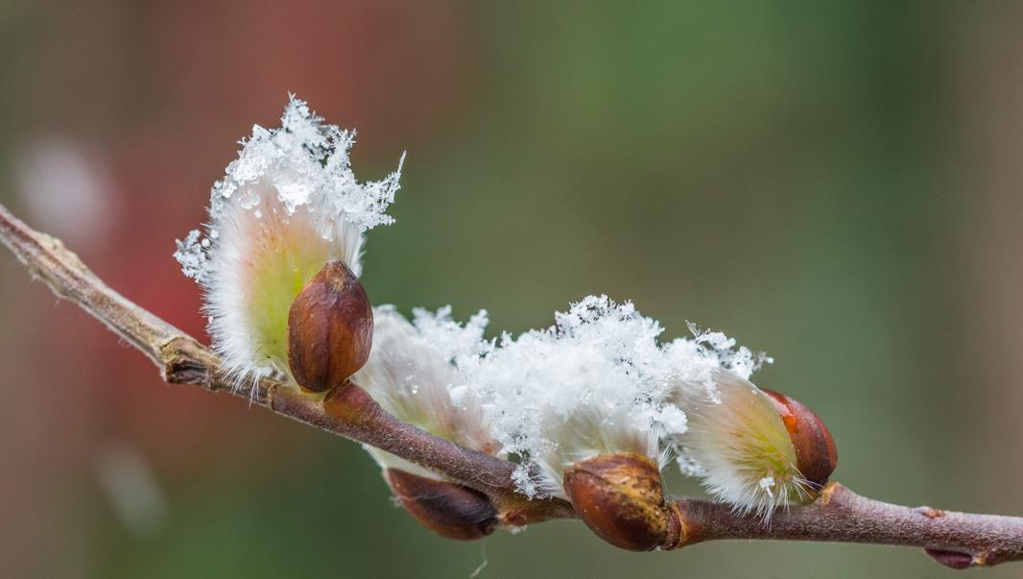
Kijken naar wat komt,
niet naar wat voorbij is
Advent…

Slide 3

Wachten op
het Licht dat
duisternis
verdrijft

Slide 4
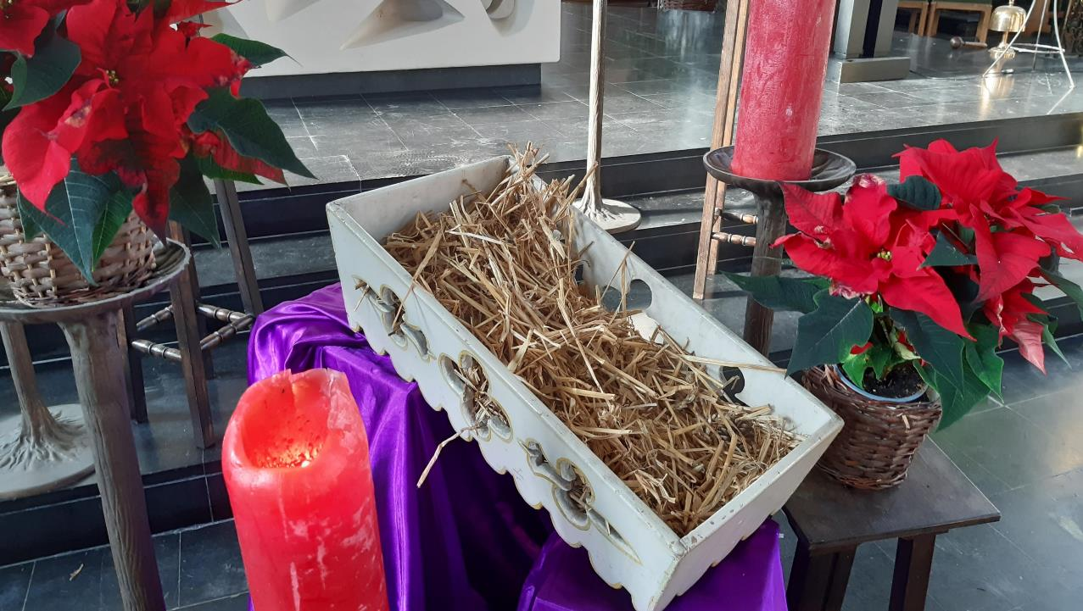
Wachten op Hij die komt…

Slide 5
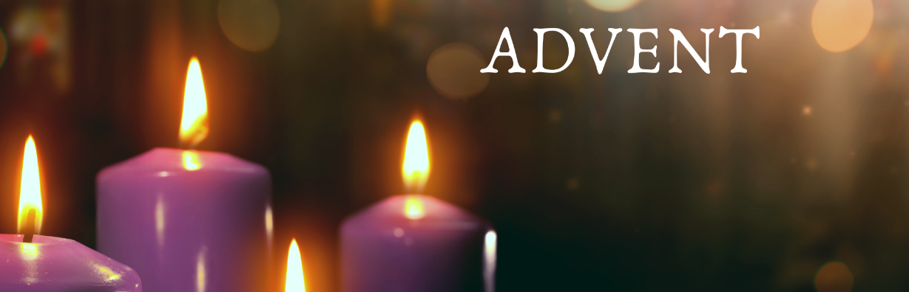
Plaats maken voor licht… voor hèt LICHT !

Slide 6
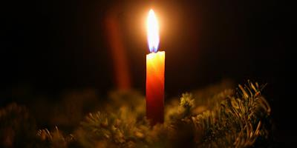
Gij alleen zijt God
en Gij staat bij
al wie op U
durft hopen.
Jesaja 63

Slide 7
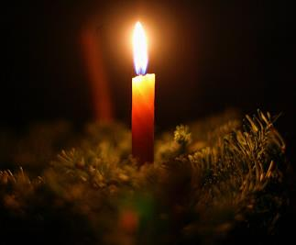
Nooit meer
zullen wij
U verlaten;
bewaart Gij
ons leven,
dan prijzen
wij U. ps 80, 19

Slide 8
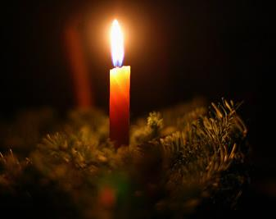
En wat Ik tot u zeg, zeg Ik tot allen: wees waakzaam!”
Mc 13, 37

Slide 9
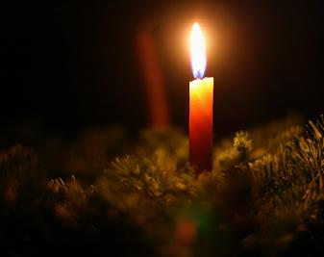
Heer, Gij nodigt mij uit waakzaam te zijn en mijn ogen te openen voor wat er in de wereld en in mijn leven gebeurt.
Dank U, Jezus.

Slide 10
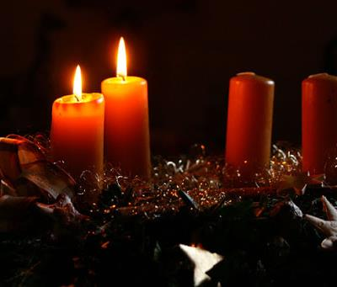
Baan de Heer
een weg in de steppe,
effen voor onze God een heerbaan
in de woestijn.
Jesaja 40

Slide 11
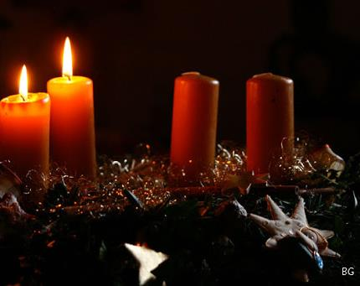
Elk dal moet gevuld, elke berg en heuvel geslecht worden, alle oneffenheden moeten vlak, de rotsmassa’s een vallei worden.
Jesaja 40

Slide 12
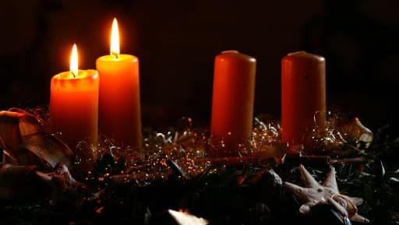
Dan zal de Heer ons zijn zegen schenken
en draagt ons land rijke vrucht
Ps 85, 13

Slide 13
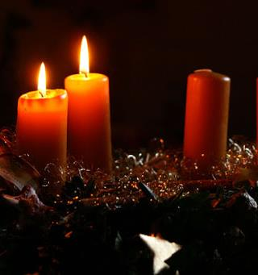
De Heer heeft geduld met u,
daar Hij wil
dat allen
tot inkeer komen
en dat niemand verloren gaat.
2 Petrus 3

Slide 14
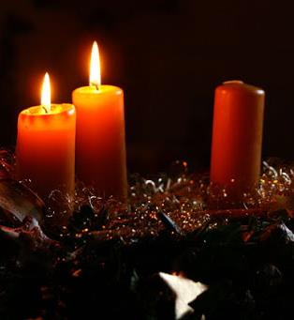
Bereid de weg van de Heer,
maak zijn paden recht!
Mc 1, 1-8

Slide 15
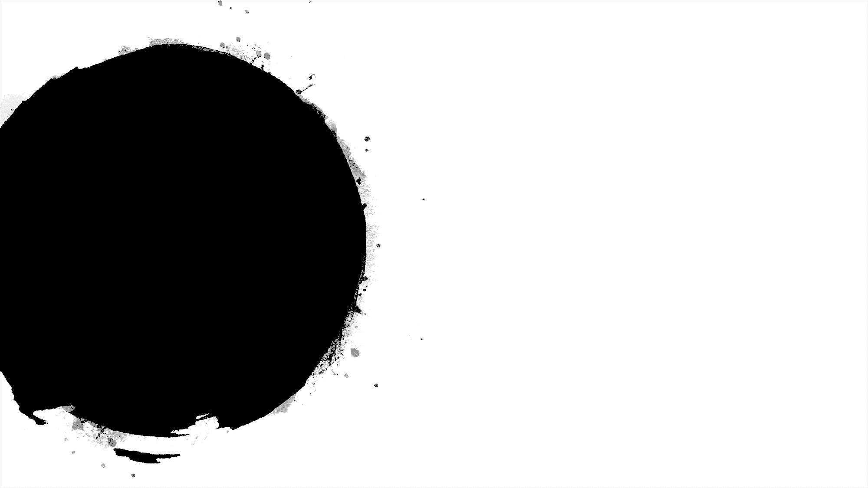
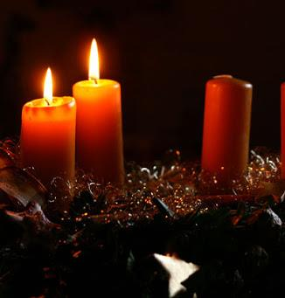
Heer,
maak dat wij uw wegen recht maken,
zodat doorheen deze moeilijke tijden,
de deur naar
een toekomst van hoop voor ons opengaat.
Dank U, Jezus.

Slide 16
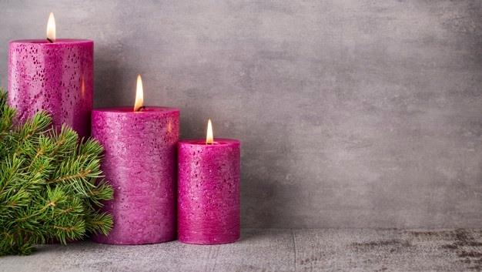
Hij heeft Mij gezonden
om te genezen allen van wie het hart gebroken is. Jesaja 61, 1-2a

Slide 17
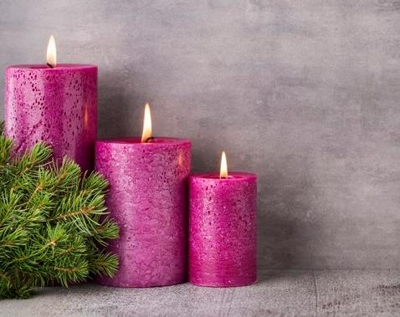
Hij heeft Mij gezonden om de gevangenen vrijlating te melden, aan wie opgesloten zijn vrijheid.
Jesaja 61, 1-2a

Slide 18
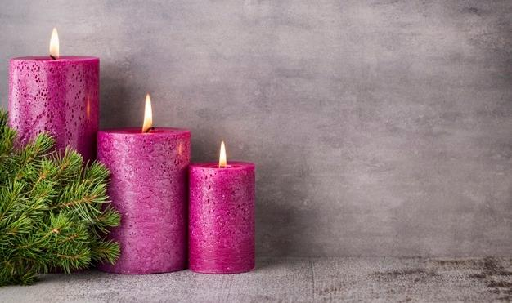
Barmhartig is Hij tot in lengte
van dagen
voor ieder
die Hem erkent.
Lc 1, 50

Slide 19
Wees altijd blij.
Bid zonder ophouden.
Dank God voor alles.
1 Tess 5, 16

Slide 20
Heel uw wezen: geest, ziel en lichaam, moge ongerept bewaard zijn bij de komst van onze Heer
Jezus Christus.
1 Tess 5, 23

Slide 21
Johannes kwam
tot getuigenis,
om te getuigen van het Licht,
opdat allen door hem tot geloof zouden komen.
Johannes 1, 7

Slide 22
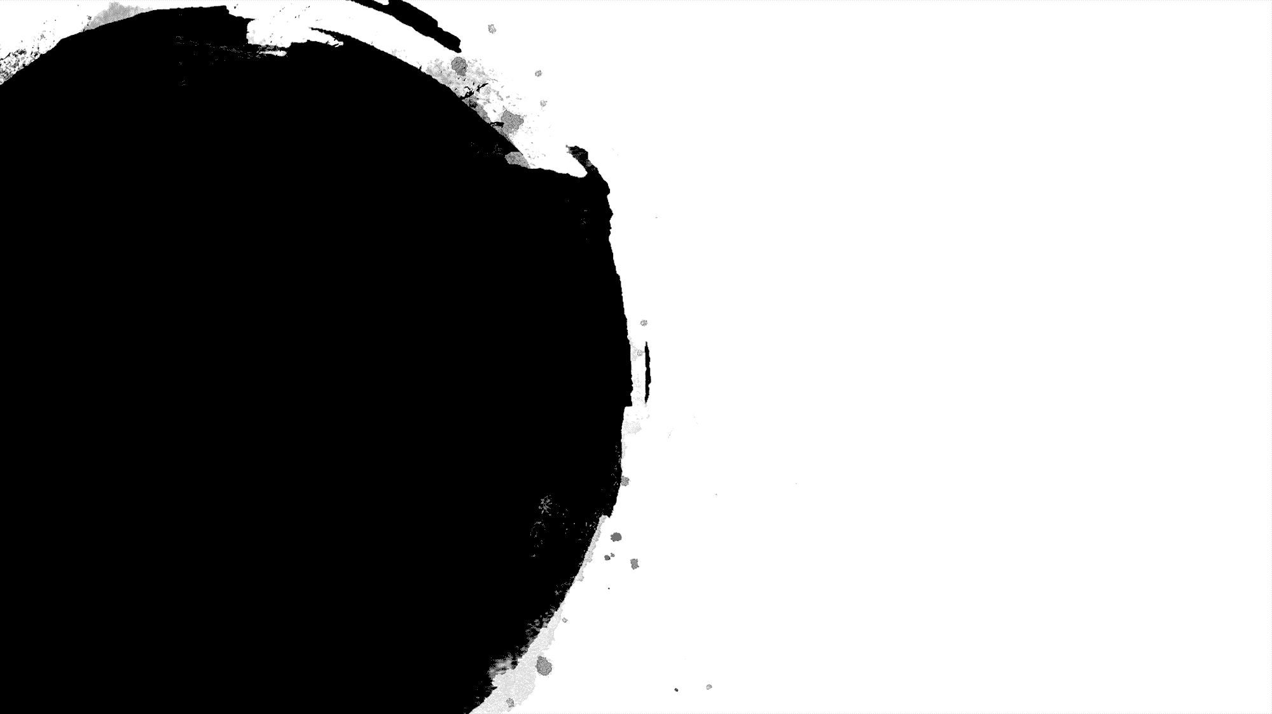
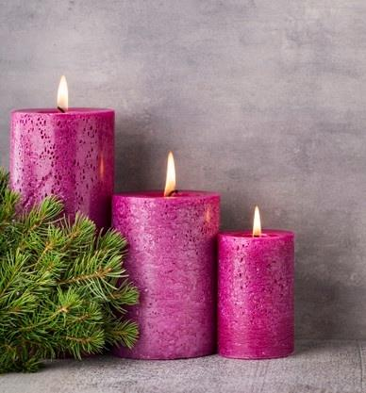
Heer, breng licht in mijn leven,
want het is kwetsbaar.
Doe ons uw
aanwezigheid voelen
Gij, die onder ons
wil geboren worden,
één en al Licht…
Dank U, Jezus.

Slide 23
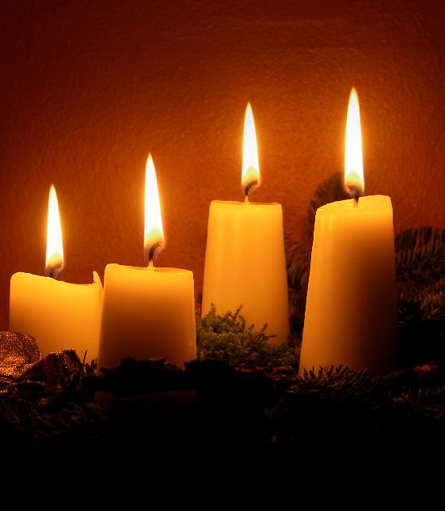
“Verheug u,
de Heer is met u.”
Lc 1, 27

Slide 24
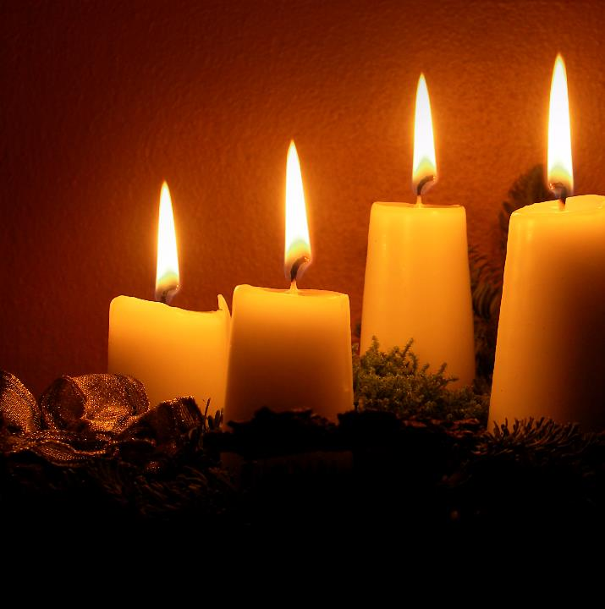
Heer, open mijn hart voor uw komst, doe mij luisteren, zoals Maria.
Open het hart van de wereld en maak de mensheid toegankelijk voor uw Woord.

Slide 25
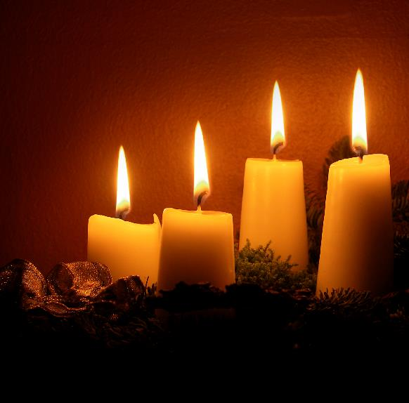
Help ons, Heer, om U te verwelkomen om U in ons hart geboren te laten worden, heel onze wonden, verlicht onze weg.
Dank U, Jezus.

Slide 26
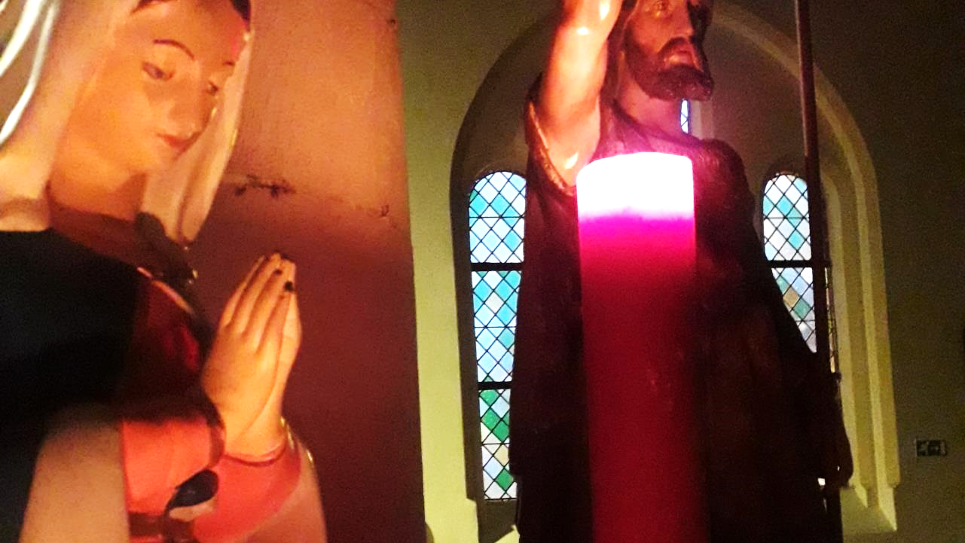
Lieve God, om licht zijn we gekomen
licht in donkere dagen,
licht op onze levensweg.

Slide 27
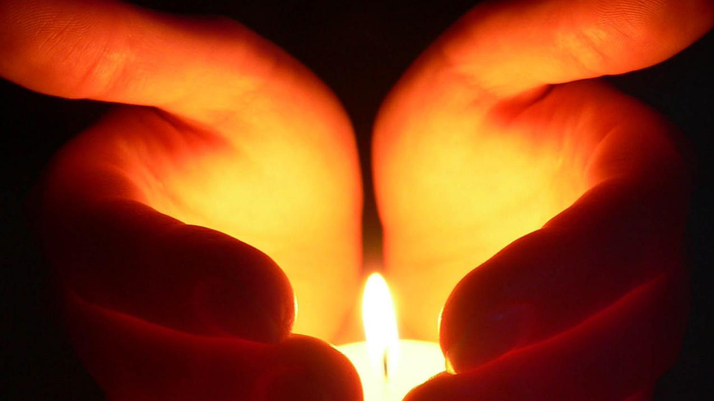
Lieve God, om warmte zijn wij gekomen
warmte voor koude handen
warmte die de kou verjaagt.

Slide 28
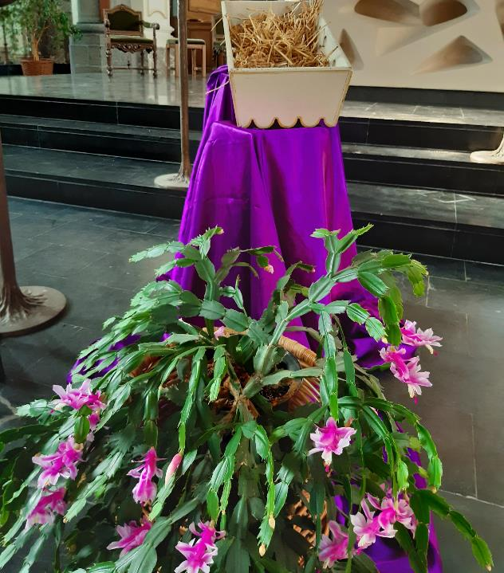
Lieve God,
om troost
zijn wij gekomen.
Troost
als het feest
niet komt.
Troost om gemis.

Slide 29
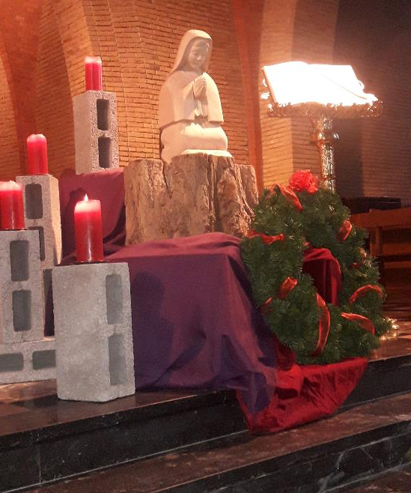
Lieve God,
om blijheid
zijn wij gekomen,
blijheid om het feest dat komt,
blijheid om mensen die we in ons hart mogen koesteren.
.

Slide 30
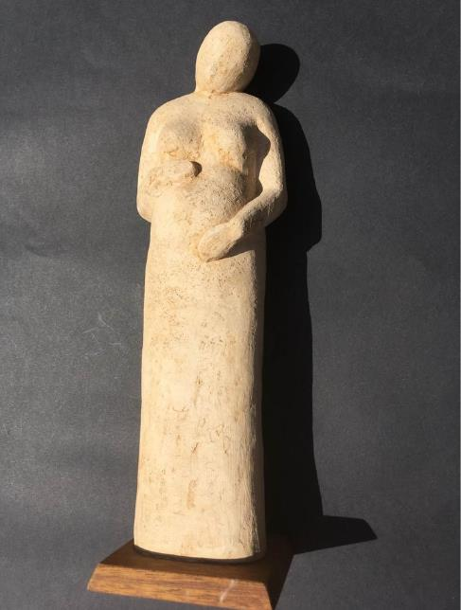
Ja, om licht
zijn wij gekomen!
Lieve God,
met het licht
van uw ogen,
zegen ons. Amen.

Slide 31
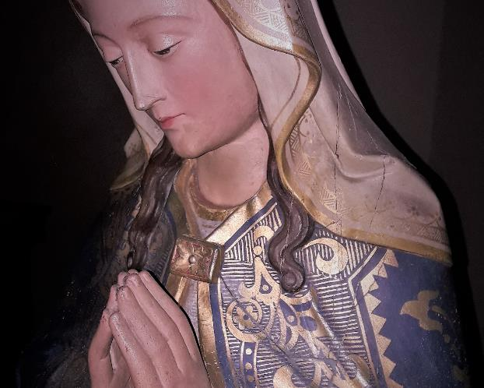
Maria, dank dat gij onze moeder van hoop wilt zijn in deze advent die zo anders voelt.

Slide 32
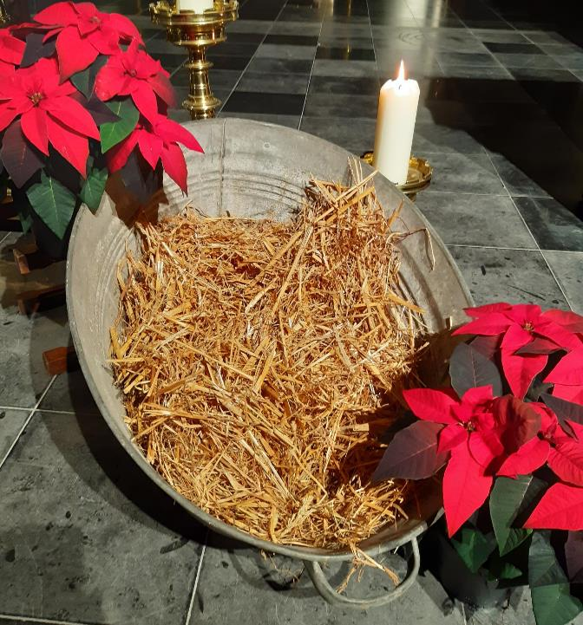
Wij vragen
dat gij ons
bij de hand neemt,
op weg naar de blijde geboorte van uw zoon, Jezus.

Slide 33
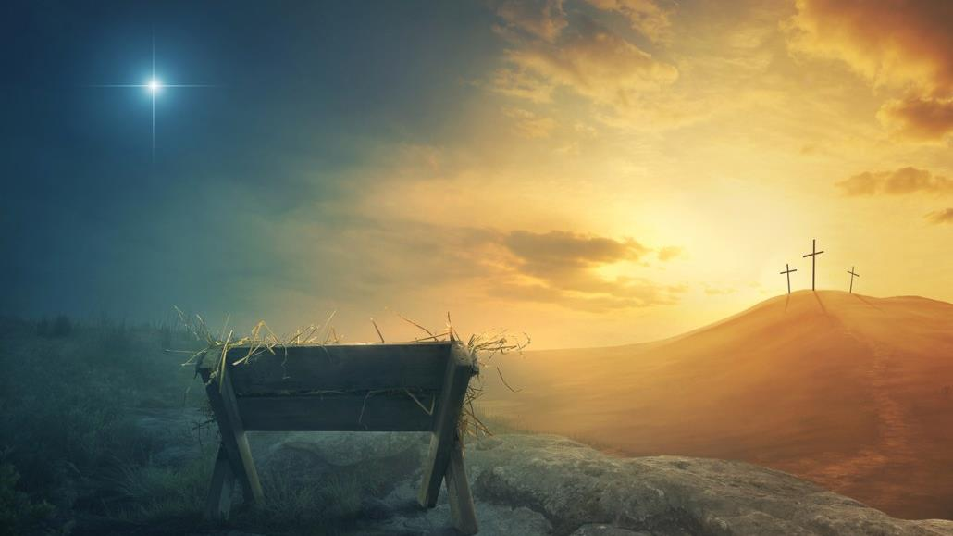
Maak dat de getemperde
advents- en kerstvreugde van dit jaar ons dankbaar stemt en ons hart opent voor Jezus die in elke mens op aarde
geboren wordt,…
in de meest beproefden
het eerst…

Slide 34
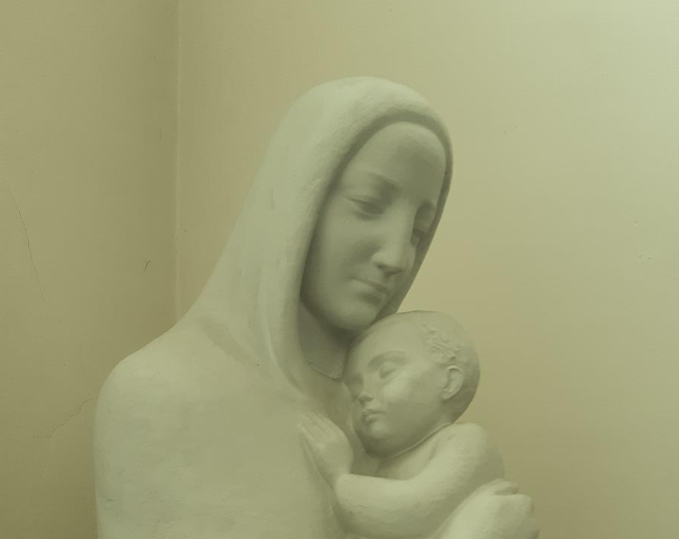
Ja, Maria, open ons hart, opdat we net als gij,
mee voelen met mensen, voor wie Kerst nooit vreugde betekent,
voor allen die altijd
in eenzaamheid zijn, …

Slide 35
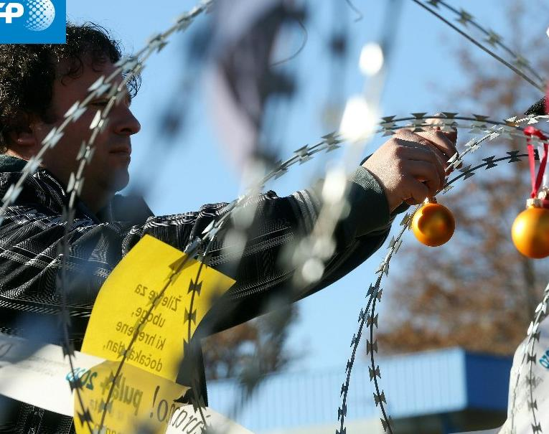
Voor allen die voortdurend vervolgd worden of voor hen die gevangen zitten in angst, in kwaad of in zichzelf. Voor allen die om één of andere reden nooit de kerstvreugde ervaren.

Slide 36
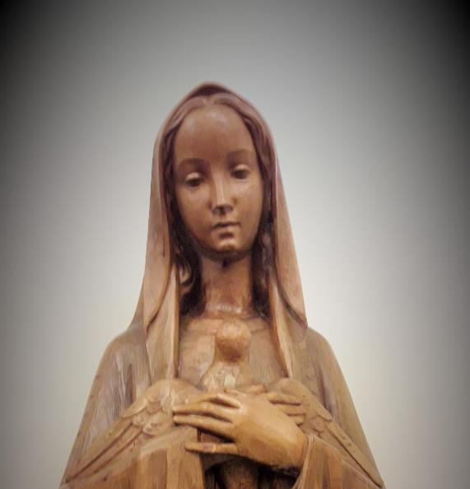
Dat we deze ene
stille advent
en kersttijd
biddend beleven,
in het besef dat dit
niet slechts eenmaal,
maar dagelijkse realiteit is voor veel mensen.

Slide 37
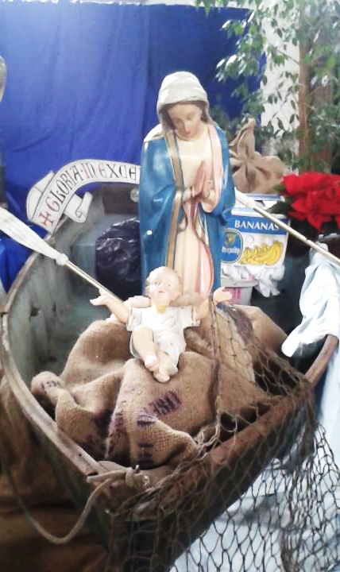
Moeder Maria,
bid met ons
en wakker ons geloof
en onze hoop aan,
dat Jezus in zijn barmhartige liefde
alles ten goede zal leiden. Amen.

